Slide 1

Facultad de Contaduría y Administración
Tema: 1
Fuentes de información y recopilación de datos primarios
Elaborado por: D. en C. S. Juan Alberto Ruiz Tapia
Toluca, México; Septiembre 2015

Slide 2
Plan de estudios: Maestría:
Alta Dirección en Sistemas de Información
Unidad de Aprendizaje:
« Aplicación innovadora del Conocimiento II»
(6 Créditos) HT: 2, HP: 2, THORAS : 4

Slide 3
Objetivo General
“Que el alumno aplique métodos y técnicas de investigación en la elaboración de sus fuentes de investigación, con la finalidad de generar experiencias, apegándose a un conjunto de reglas, normas o procedimientos”.

Slide 4
Guión explicativo del material presentado
La presentación pretende cubrir los siguientes objetivos:
Identificar y reconocer las fuentes de información para la recopilación de información de la investigación
·Analizar las fuentes de información vinculados a la Investigación, para comprender el ámbito de la Investigación.
·Analizar los tipos de Información, para seleccionar la conveniente según el caso.
·Identificar a la investigación documental, para su aplicación en trabajos de investigación.
Para el uso eficiente del material se sugiere contar con proyector, laptop y el programa PowerPoint versión 2013 o anterior. Este material se comparte a las cuentas de correo electrónico para que cada alumno pueda seguir al profesor en su computadora.

Slide 5

FUENTES DE INFORMACIÓN EN LA INVESTIGACIÓN
Imagen4 fuentes información
Las fuentes de información son variadas y en algunos casos inimaginables, ya que podemos iniciar en los libros, revistas, periódicos, etc, pero todos son conocimientos indirectos que obtenemos de las lecturas, sin saber a ciencia cierta si son verdaderos o imaginarios.
Imagen recuperada de lacienciaysusdemonios.com

Slide 6

Bibliográfica
Constituye una excelente introducción a todos los otros tipos de investigación y es necesaria puesto que proporciona el conocimiento de las investigaciones ya existentes acerca del tema o problema que el investigador se propone resolver.
Imagen1.1 Bibliografía
Imagen recuperada de www.ecociencia.cl

Slide 7
Formas de Investigación documental
Resumen, reseña crítica, monografía, ensayo y memoria.

Slide 8
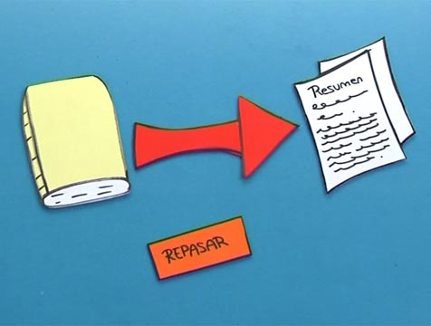
Resumen
Imagen 4.2
Consiste en reducir un texto de tal forma que éste sólo contenga cuestiones importantes
Las características de un resumen son: ideas ordenadas, claridad, concisión, debe ser personal y usar abreviaturas, códigos y signos.
Imagen recuperada de www.um.es

Slide 9
Procedimiento para hacer un resumen
Lectura exploratoria del capítulo o fragmento que se estudiará.
Lectura pormenorizada hasta su total comprensión, sobre los párrafos fundamentales.
Subrayado de las ideas más importantes.
Comprobación de que lo subrayado tiene unidad y sentido.
A partir de lo subrayado, escribe las ideas significativas con las propias palabras del autor; procura que exista ilación en el contenido, para que el tema no pierda su significado.

Slide 10

Reseña critica
Imagen4.3 la reseña
Texto breve que implica un proceso de síntesis, dado que el lector puede y debe ir “descubriendo” las ideas y analizando las temáticas principales del texto fuente, para poder elaborar una redacción en donde se condensen dichas ideas y temáticas, guardando cohesión y coherencia.
Imagen recuperada de viajandoporlahistoriaconaris.blogspot.com

Slide 11
Funciones de una reseña crítica
Hacer saber al lector los aspectos fundamentales del texto original para que se sienta motivado a leer la fuente
Comunicar ideas personales que señalen al lector la información relevante y de utilidad como referencia para contextualizar la obra en cuestión.
Si es empleada en una materia determinada, es probable que el profesor desee saber si el alumno fue capaz de comprender el contenido del texto fuente, en cuanto al manejo de las temáticas principales abordadas.

Slide 12

Monografía
Es un documento que maneja un tema en concreto; utiliza y organiza los datos compilados y procesados, teniendo en cuenta las diferentes fuentes y autor o autores.
Proviene del griego monos (único) y grapho (escribir). Por tanto, se define como la escritura sobre una única temática.
El diccionario de la Real Academia Española la define como “la descripción y tratado especial de determinada parte de una ciencia o asunto particular”
Imagen4.4 la monografía
Imagen recuperada de elbosqueanimao.blogspot.com

Slide 13
Tipos de monografías
Monografía de Compilación: El alumno elige el tema, luego analiza y redacta una presentación crítica de la bibliografía que le acompaña.
Monografía de Investigación: Se toma un tema nuevo o poco indagado y se hace la investigación original; es preciso saber lo que ya se ha dicho antes de aportar algo novedoso.
Monografía de análisis de experiencias: En las carreras que implican una práctica, es usual que se utilice este tipo de monografía, pues de las experiencias se sacan conclusiones que se comparan con otras semejantes.

Slide 14
Características de la monografía
Figura1.2 características
Introducción:
Planteamiento claro y simple del tema de investigación y presentación sintetizada.
Desarrollo:
Constituye la fundamentación lógica del trabajo de investigación, y este puede ser literario, histórico, filosófico o científico.
Conclusión:
Con estructura propia, la conclusión debe proporcionar un resumen que, aunque sintético, se muestre completo, de la argumentación, pruebas y ejemplos (si es que se presentan).
La introducción no constituye un preámbulo, consiste en el lugar donde se está planteando el problema (tesis) de investigación.
Su finalidad es exponer y demostrar.
Tras la formulación de una tesis se desarrollan unos argumentos y se propone una justificación lógica que antecede a una conclusión.
La conclusión siempre cierra sobre el comienzo.
Elaboración propia

Slide 15
Monografía científica
Debe cumplir con lo siguiente:
  Manejar un objeto de estudio (tema) que sea fácilmente reconocido por todos.
  Es imprescindible que la investigación del tema arroje datos que no hayan sido mostrados antes, o debe abordarse desde otro punto de vista distinto.
  Debe prestar utilidad a los demás
  Debe ofrecer elementos que confirmen o impugnen otras hipótesis planteadas, de manera que otros puedan darle continuación a dicha investigación o ponerla en tela de juicio.

Slide 16
Fuentes de información
Biblioteca, Internet, personas

Slide 17

Fuentes de información
Se denominan fuentes de información a diversos tipos de documentos que contienen datos útiles para satisfacer una demanda de información o conocimiento.
Conocer, distinguir y seleccionar las fuentes de información adecuadas para el trabajo que se está realizando es parte del proceso de investigación.
Imagen4.5 fuentes información
Imagen recuperada de www.ecociencia.cl

Slide 18

Fuentes primarias
Contienen información nueva y original resultado de un trabajo intelectual.
Son documentos primarios: libros, revistas científicas y de entretenimiento, periódicos, diarios, documentos oficiales de instituciones públicas, informes técnicos y de investigación de instituciones públicas o privadas, patentes, normas técnicas.
Imagen4.6 fuentes primarias
Imagen recuperada de elbosqueanimao.blogspot.com

Slide 19
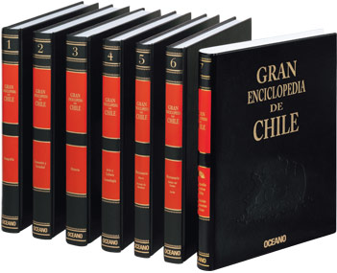

Fuentes secundarias
Contienen información organizada, elaborada, producto de análisis, extracción o reorganización que refiere a documentos primarios originales.
Son fuentes secundarias: enciclopedias, antologías, directorios, libros o artículos que interpretan otros trabajos o investigaciones.
Imagen4.7 enciclopedias
Imagen4.8 libros
Imagen recuperada de elbosqueanimao.blogspot.com
Imagen recuperada de www.britannica.com

Slide 20

Monografías o libros electrónicos
En Internet encontramos sobre todo obras monográficas de escritoras a texto completo. En la red están disponibles mayoritariamente aquellas obras y escritos que han dejado de ser propiedad intelectual de sus autoras o herederos/as por haber perdido su vigencia.
Imagen4.9 libros electrónicos
Imagen recuperada de www.britannica.com

Slide 21

Revistas
Internet brinda un soporte de grandes ventajas para la difusión de revistas especializadas, entre ellas:
Accesibilidad desde cualquier parte del mundo
Rapidez en la circulación de los contenidos científicos
Costo reducido
Calidad de reproducción de las imágenes
Suscripción y envío electrónico de trabajos
Presencia de hipertexto,
Almacenamiento digital
Buena comunicación autor-lector
Independencia comercial.
Las publicaciones periódicas ofrecen un gran apoyo en los trabajos de investigación.
Imagen4.10 revistas
Imagen recuperada de www.mienciclo.es

Slide 22

Obras de referencia
Diseñadas especialmente para servir como instrumentos eficaces en las tareas informativas y se denominan "obras de referencia" o de consulta
Son obras realizadas intencionadamente para la consulta rápida.
Imagen4.11 obras
Imagen recuperada de www.inglesparaempresas.cl

Slide 23

Enciclopedias
Son las obras de consulta por excelencia, concebidas para resolver dudas, ampliar conocimientos o para saber más sobre un tema concreto. Pueden estar ilustradas con fotografías, dibujos o mapas. Las enciclopedias sobre Estudios de las Mujeres, en general, no son muy abundantes.
Imagen4.12 enciclopedias
Imagen recuperada de www.um.es

Slide 24
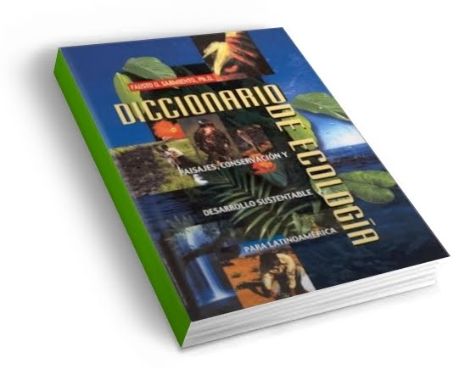
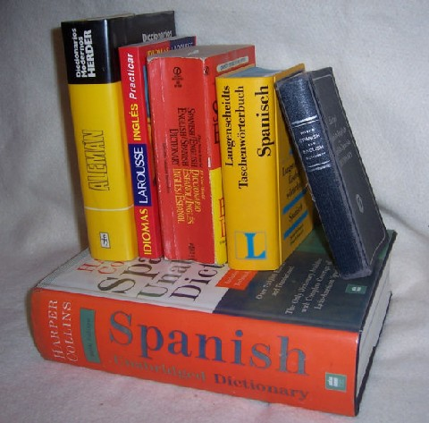
Diccionarios especializados
Son obras de referencias ordenadas alfabéticamente que recogen, definen y aclaran el vocabulario de un área del saber.
Imagen4.13 diccionario
Imagen4.14 especializados
Imagen recuperada de piedad-acosta-ruiz34.webnode.es
Imagen recuperada de prezi.com

Slide 25

Directorios
Son listas de personas, instituciones, organizaciones, etc. ordenadas alfabéticamente o por materia y que ofrece los datos más importantes para su identificación.
Imagen4.15 directorios
Imagen recuperada de www.mienciclo.es

Slide 26
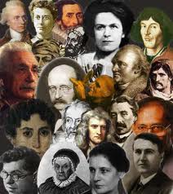
Repertorios biográficos
Son obras, generalmente en forma de diccionario, que contienen biografías de personajes ilustres que han destacado a lo largo de la historia en algún campo de la actividad que ejercían.
Imagen4.16 repertorios
Imagen recuperada de www.emaze.com

Slide 27

Estadísticas
Las estadísticas se han convertido en instrumento de análisis y toma de decisiones imprescindibles para las personas que trabajan en la política, los/as profesionales e incluso los ciudadanos/as que pretendan estar informados.
Imagen4.17 estadísticas
Imagen recuperada de www.mienciclo.es

Slide 28
Fichas
Bibliográfica, hemerográfica, videográfica o filmográfica (cine), electrónica, audiográfica, iconográfica, de archivo, de trabajo, textual, de paráfrasis, de resumen, de comentario y de síntesis

Slide 29
Fichas
Se utilizan como medios para realizar un trabajo de investigación.
Contienen datos de identificación de las obras, conceptos, ideas, resúmenes, síntesis, entre otros.
Las fichas se almacenan en un fichero o archivo, un sistema real o virtual de organización de la información mediante una clasificación determinada.

Slide 30
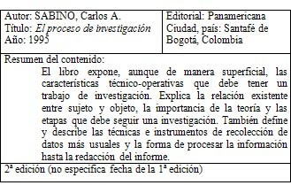
Ficha bibliográfica
Es una ficha pequeña destinada a anotar meramente los datos de un libro o artículo.
Imagen4.18 ficha bibliográfica
Imagen recuperada de glosarioterminologico7.weebly.com

Slide 31
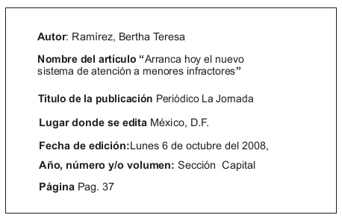
Ficha hemerográfica
Contiene la información más importante del periódico o revista que se utilizó para juntar la información de un trabajo de investigación.
Imagen4.19 hemerográfica
Imagen recuperada de ejemplosde.info

Slide 32
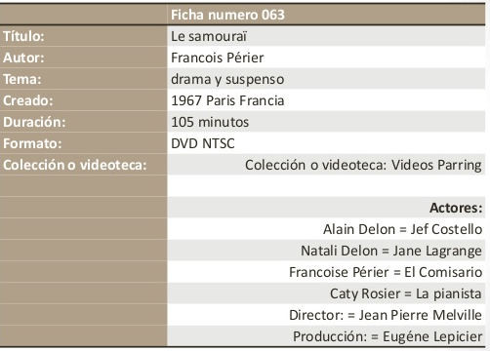
Ficha videografica o filmográfica
Es donde se guardan los nombres de las películas, cintas, o filmaciones . Está relacionado con la tecnología.
Imagen4.20 videográfica
Imagen recuperada de angelalmazan.com

Slide 33
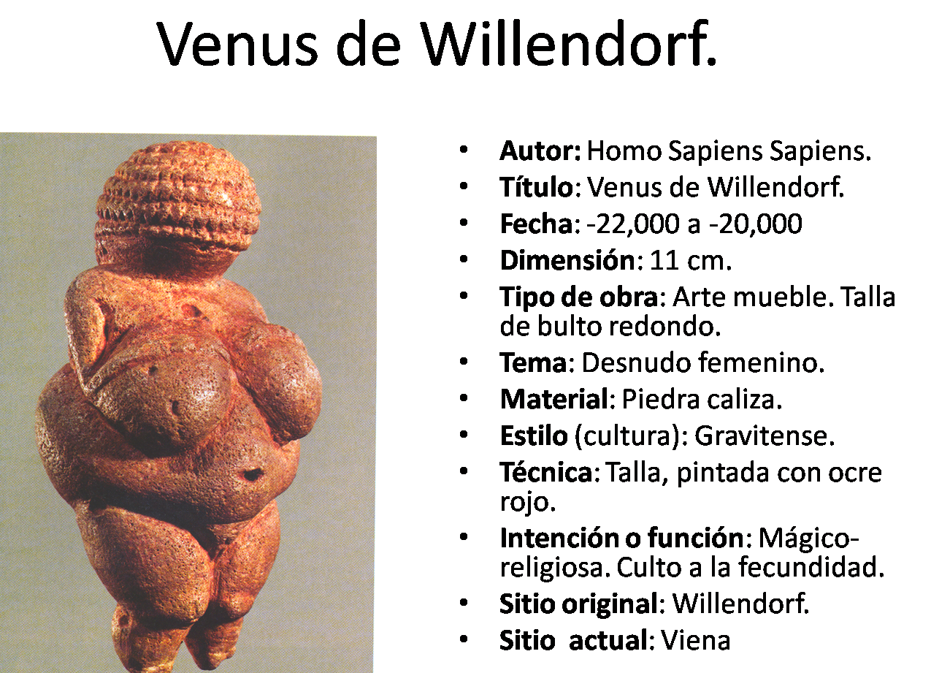
Ficha iconográfica
Se utiliza para registrar en ella los datos referentes a evidencias y edificios históricos o actuales que se consideren como una fuente de información.
Imagen4.21 iconográfica
Imagen recuperada de 3im1proyectosdecomunicacioncientifica.blogspot.com

Slide 34
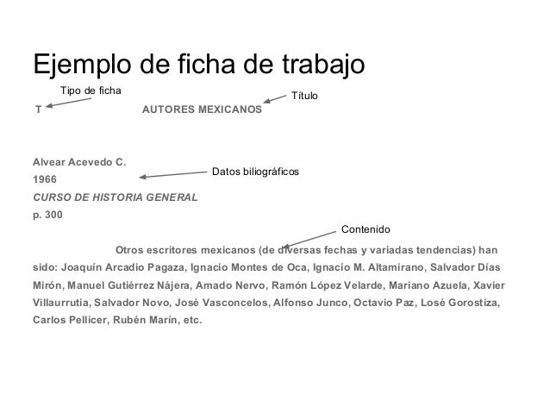
Ficha de trabajo
Sirve para identificar y relacionar ideas centrales de los diferentes textos revisados, y para presentar la información de manera clara y precisa.
Imagen4.22 de trabajo
Imagen recuperada de angelalmazan.com

Slide 35
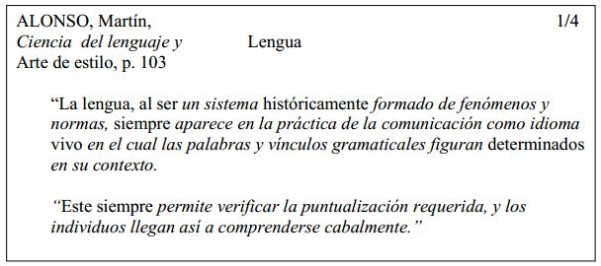
Ficha textual
Se transcribe literalmente algún concepto que por su importancia no se le desea cambiar, se respeta el criterio del autor.
Imagen4.23 textual
Imagen recuperada de ejemplosde.info

Slide 36
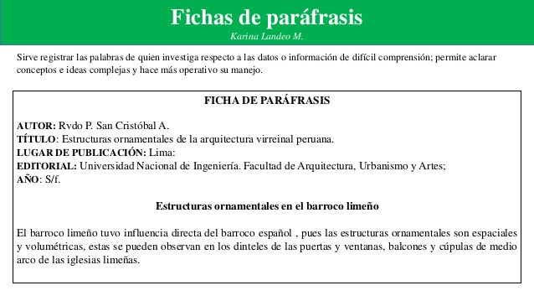
Ficha de paráfrasis
Se anota una explicación propia, utilizando nuestros términos o ideas para presentar un material que en la fuente original se expresa de manera compleja y de difícil comprensión.
Imagen4.24 de paráfrasis
Imagen recuperada de angelalmazan.com

Slide 37
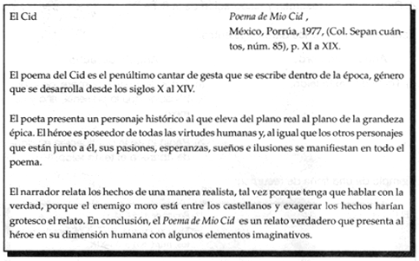
Ficha de resumen
Se anotan de forma sintetizada y con palabras propias los conceptos más importantes de una lectura vertidos por el autor en una o varias páginas. Este resumen debe ser breve (máximo 2 fichas), y manifestar en forma concreta y exacta la idea íntegra del texto.
Imagen4.25 de resumen
Imagen recuperada de 3im1proyectosdecomunicacioncientifica.blogspot.com

Slide 38
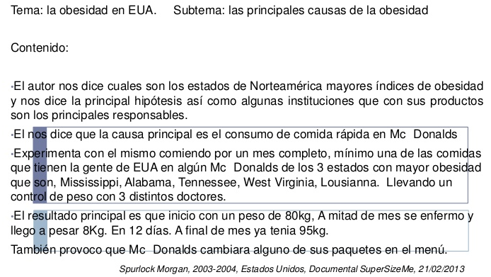
Ficha de comentario
También se le llama de observación. Se anotan en ella nuestras observaciones o ideas respecto a algún concepto vertido por el autor del texto, señalando nuestra conformidad o discrepancia.
Imagen4.26 de comentario
Imagen recuperada de 3im1proyectosdecomunicacioncientifica.blogspot.com

Slide 39
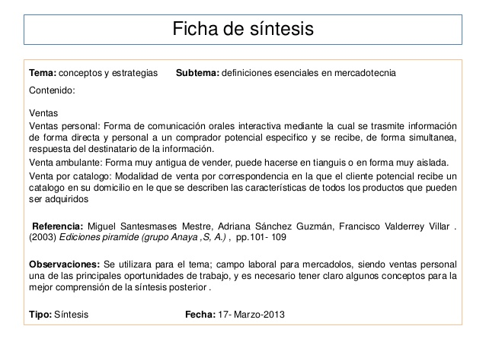
Ficha de síntesis
Es la que se utiliza para consignar, en pocas palabras, el extracto del texto consultado.
Imagen4.27 de síntesis
Imagen recuperada de ejemplosde.info

